Slide 1
MSTestとMoqによる
単体テスト自動化
CS3?
武田 真行

Slide 2
目的
ASP.NET MVC, Entity Frameworkで作成したWebアプリの単体テストを書けるようになる

Slide 3
目的
ASP.NET MVC, Entity Frameworkで作成したWebアプリの単体テストを書けるようになる
これだけです

Slide 4
本日の内容
その前に対象のWebアプリについて
MSTestって？
Moqとは
DIの存在意味

Slide 5
本日の内容
その前に対象のWebアプリについて
MSTestって？
Moqとは
DIの存在意味

Slide 6
対象のWebアプリ
目的にも示した、
ASP.NET MVC
Entity Framework
で作成したWebアプリ

Slide 7
対象のWebアプリ
目的にも示した、
ASP.NET MVC
Entity Framework
で作成したWebアプリ
各要素について簡単に紹介します

Slide 8
ASP.NET MVCとは
ASP.NETのMVCフレームワーク

Slide 9

ASP.NET MVCとは
ASP.NETのMVCフレームワーク
Controller
HTTP Req.
Entity
Framework
HTTP Res.
Entity
ViewModel
Entity
Table Model
Client
Entity
View
HTTP
Res.
Model
DB

Slide 10
ASP.NET MVCとは
ASP.NETのMVCフレームワーク
Controller
ここ
HTTP Req.
Entity
Framework
HTTP Res.
Entity
ViewModel
Entity
Table Model
Client
Entity
View
HTTP
Res.
Model
DB

Slide 11
Entity Frameworkとは
早い話、ORマッパーのこと

Slide 12
Entity Frameworkとは
早い話、ORマッパーのこと
Controller
HTTP Req.
Entity
Framework
HTTP Res.
Entity
ViewModel
Entity
Table Model
Client
Entity
View
HTTP
Res.
Model
DB

Slide 13
Entity Frameworkとは
早い話、ORマッパーのこと
Controller
ここ
HTTP Req.
Entity
Framework
HTTP Res.
Entity
ViewModel
Entity
Table Model
Client
Entity
View
HTTP
Res.
Model
DB

Slide 14
本日の内容
その前に対象のWebアプリについて
MSTestって？
Moqとは
DIの存在意味

Slide 15
本日の内容
その前に対象のWebアプリについて
MSTestって？
Moqとは
DIの存在意味

Slide 16
MSTestとは
ASP.NETアプリの単体テスト自動実行フレームワーク
カバレッジも取得出来ます

Slide 17
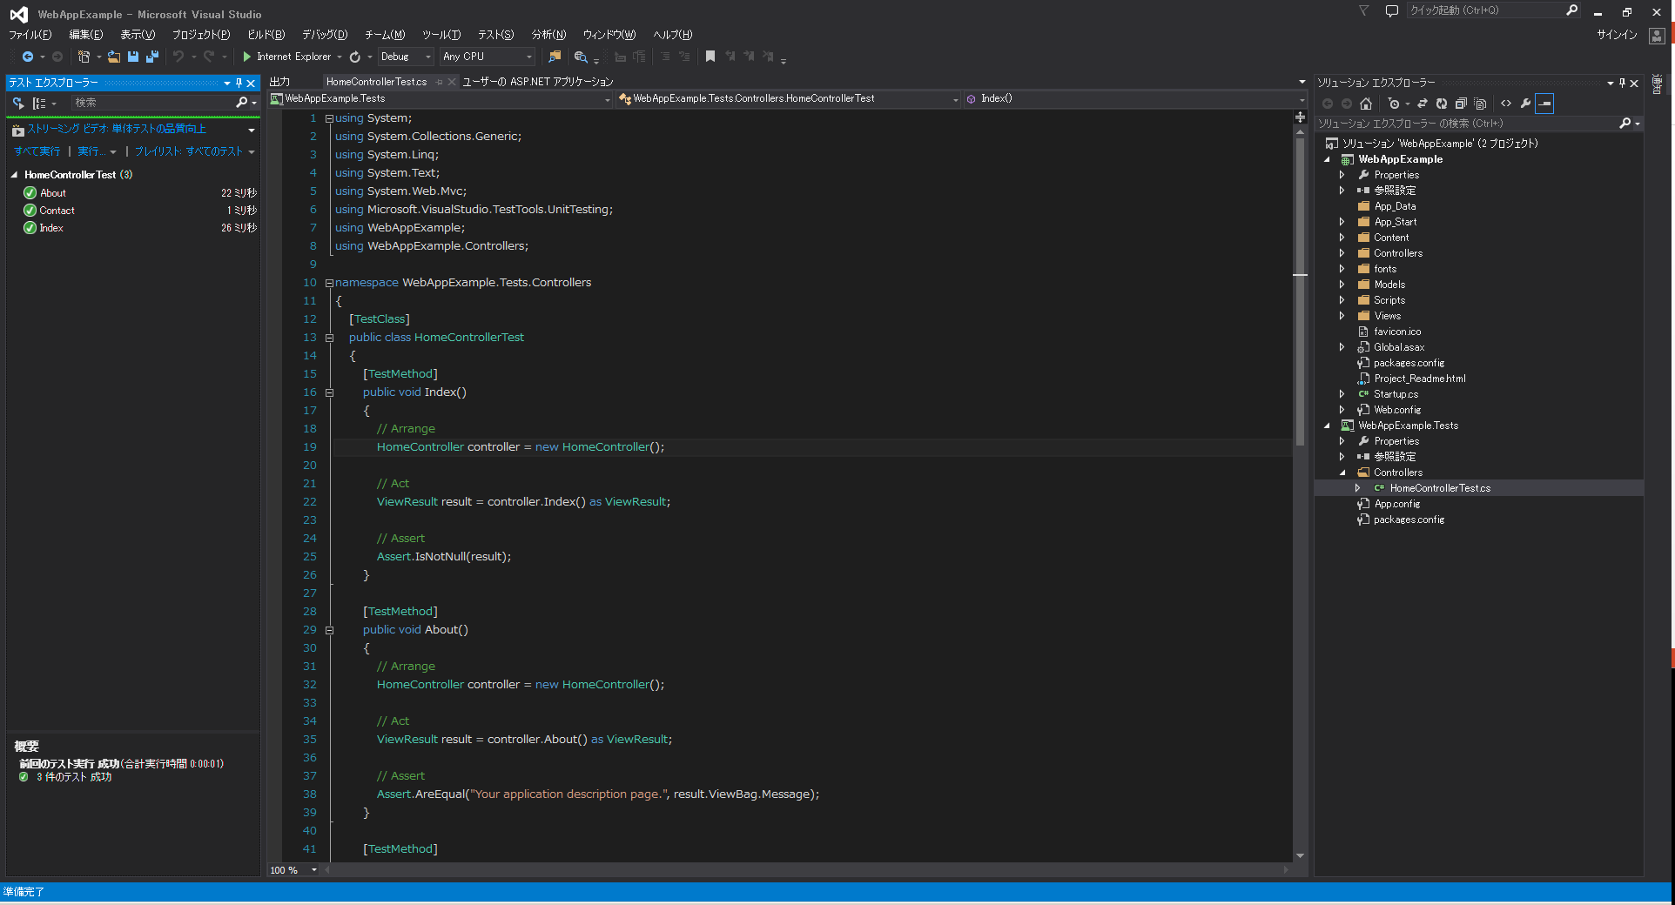
テストを実行

Slide 18
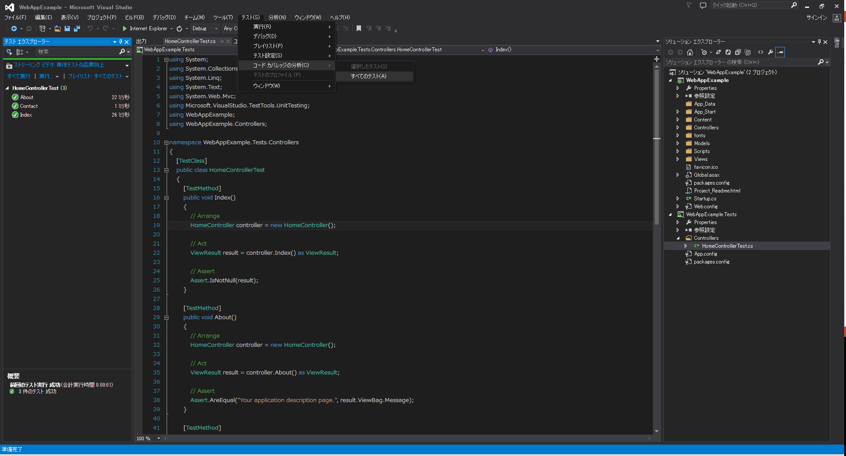
カバレッジ

Slide 19
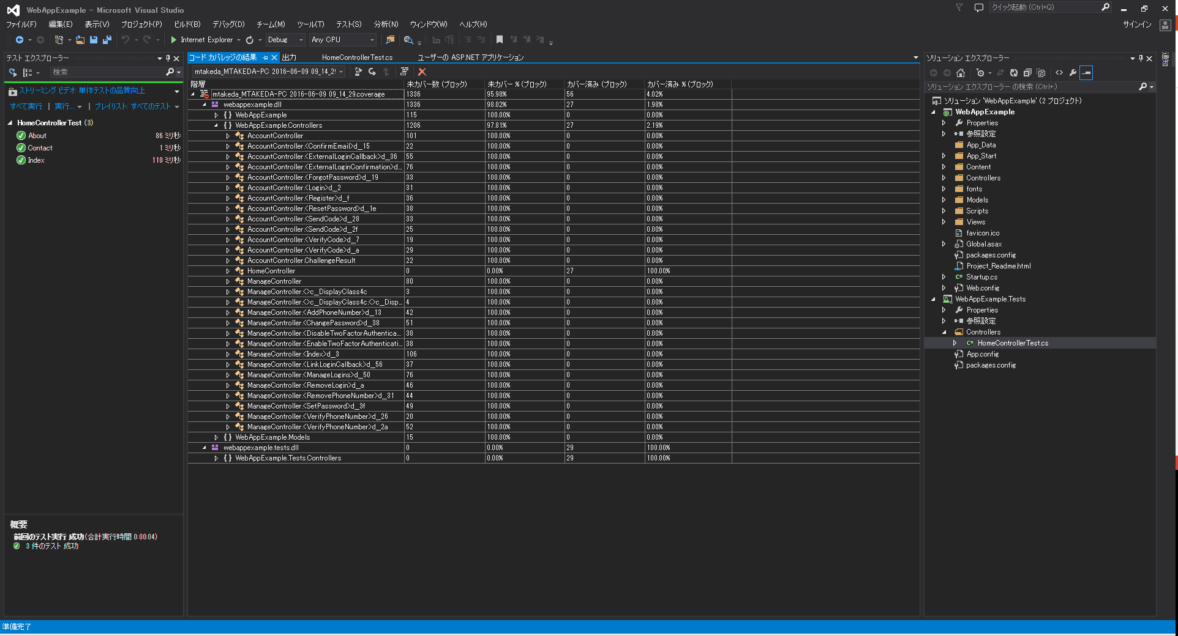
カバレッジ

Slide 20
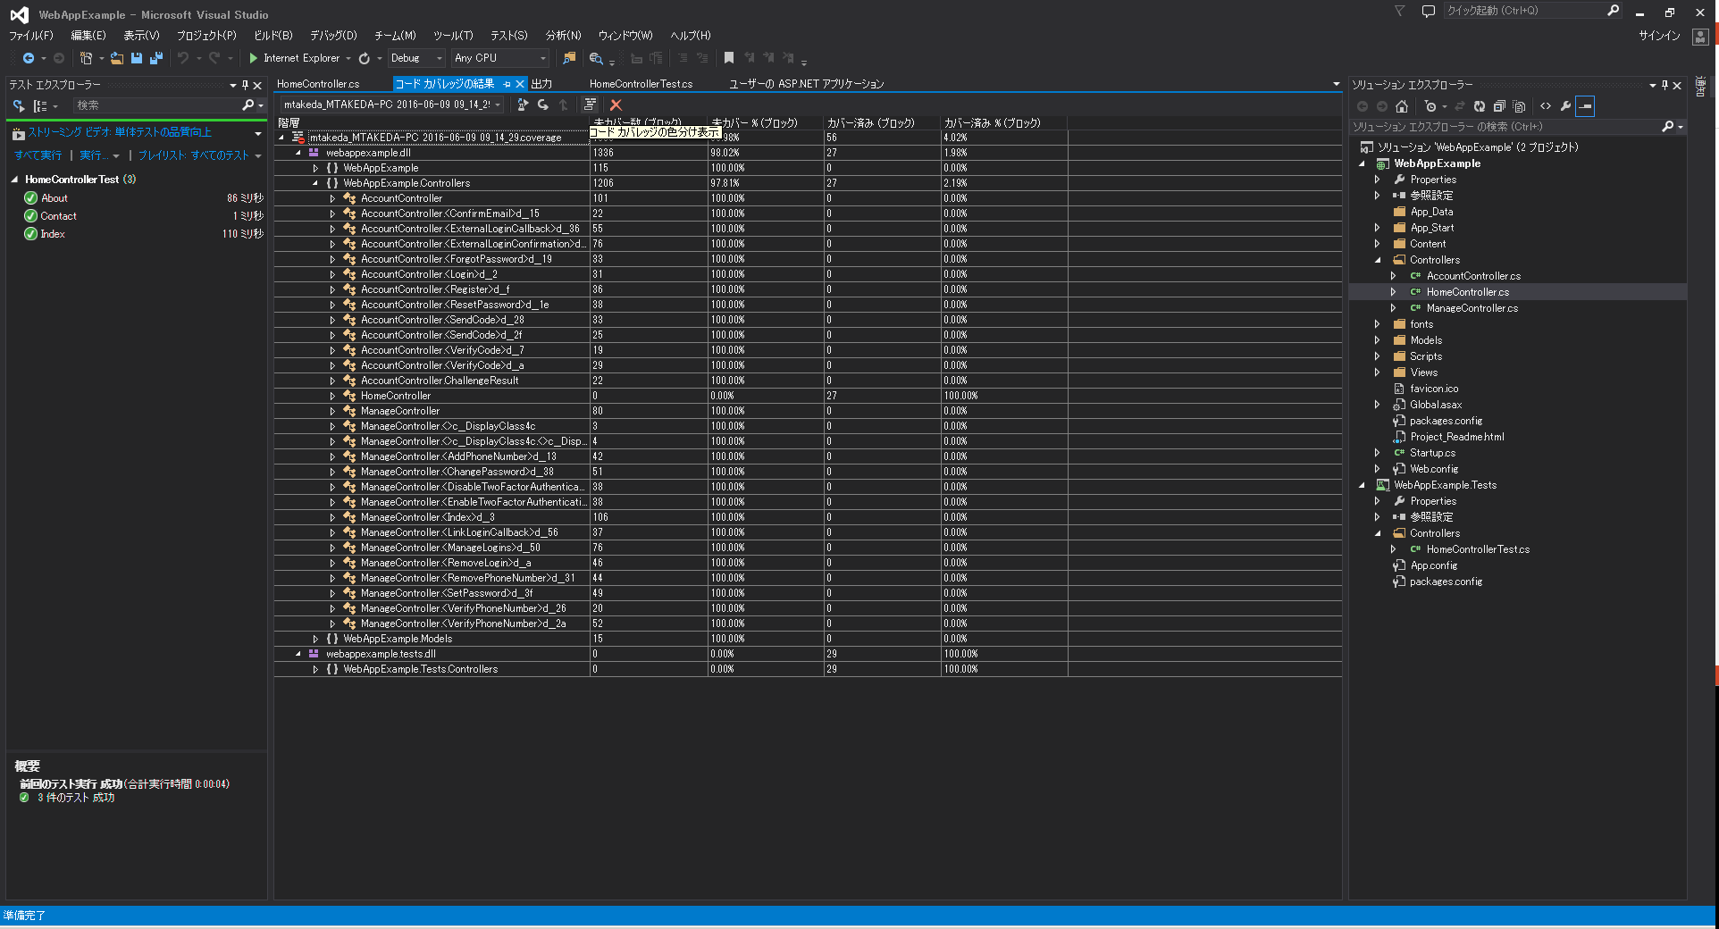
カバレッジ

Slide 21
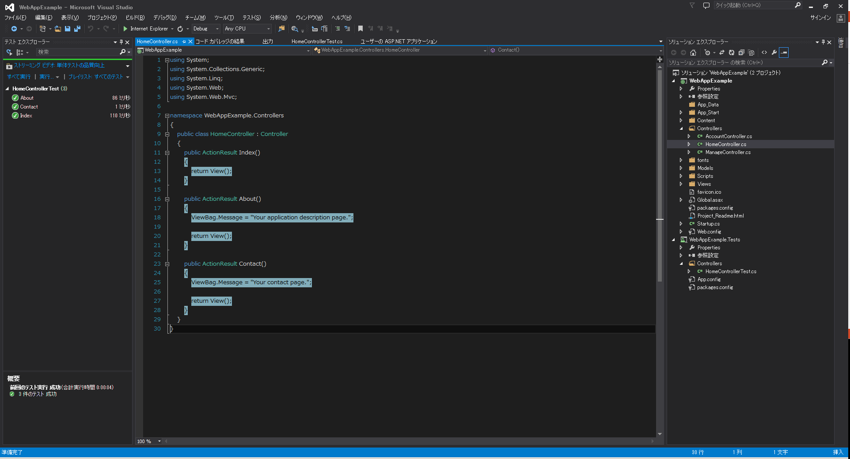
カバレッジ

Slide 22
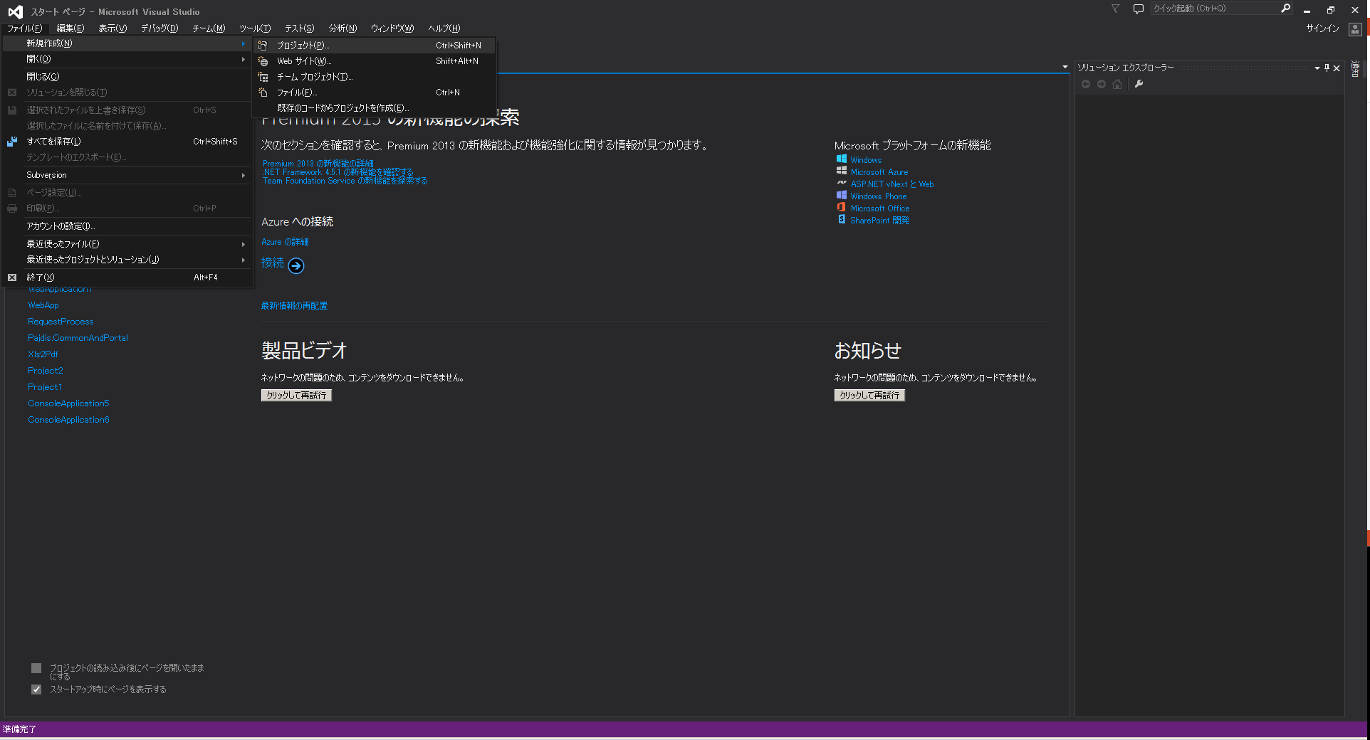
MSTest導入方法

Slide 23
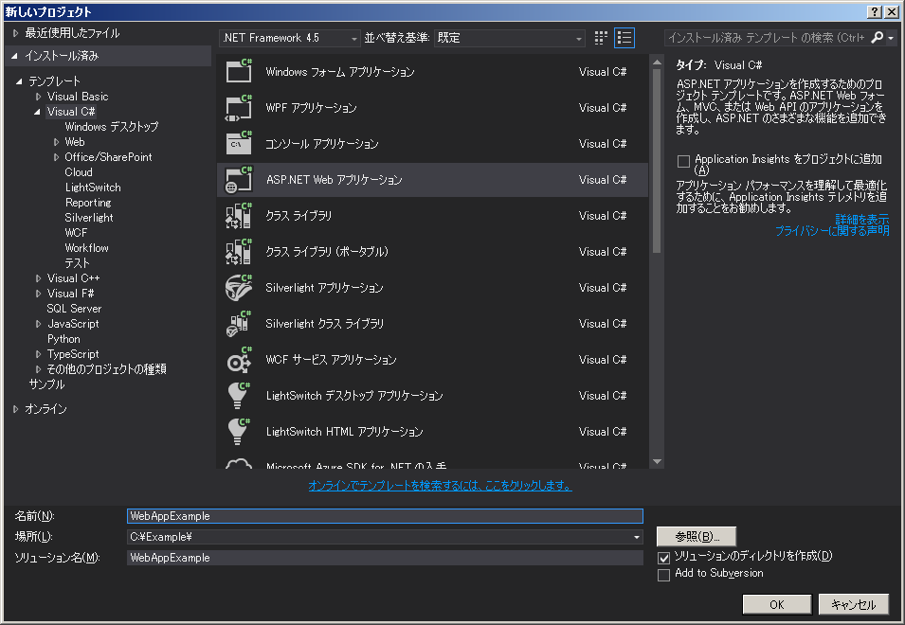
MSTest導入方法

Slide 24
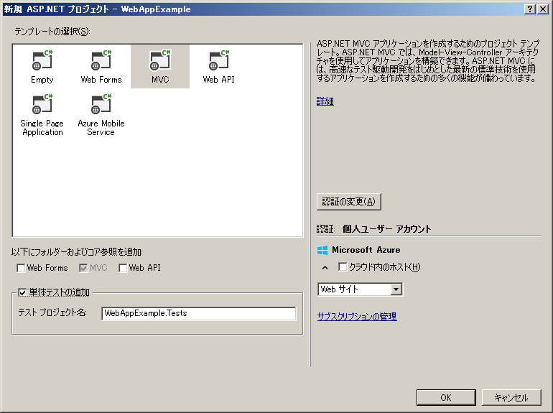
MSTest導入方法

Slide 25
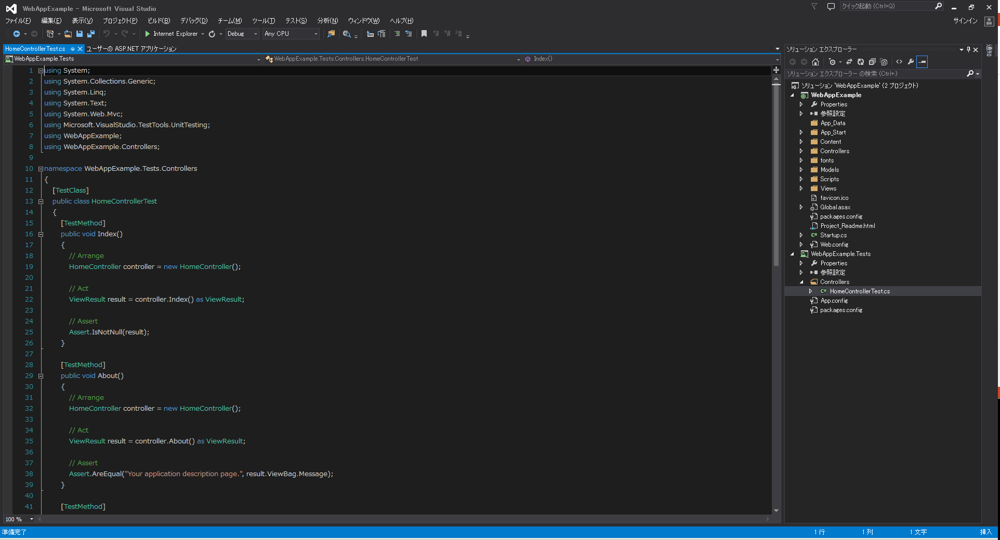
MSTest導入方法

Slide 26
本日の内容
その前に対象のWebアプリについて
MSTestって？
Moqとは
DIの存在意味

Slide 27
本日の内容
その前に対象のWebアプリについて
MSTestって？
Moqとは
DIの存在意味

Slide 28
Moqとは
.NETで使える、オブジェクトをモック化するライブラリ

Slide 29
Moqの対象
Model層がService-DAOパターンの場合
Service
IDAO
DAO

Slide 30
Moqの対象
Model層がService-DAOパターンの場合
Service
IDAO
DAO
ここ

Slide 31
Moq使用例
ItemService.cs
public IItemDao dao { get; set; }
public ItemService()
{
dao = new IItemDao();
}
public Item GetItem()
{
return dao.GetItem();
}

Slide 32
Moq使用例
ItemService.cs
ItemServiceTest.cs
public IItemDao dao { get; set; }
public ItemService()
{
dao = new IItemDao();
}
public Item GetItem()
{
return dao.GetItem();
}
var target = new ItemService();
var expected = new Item(“001”, “apple”);
var mock = new Mock<IItemDao>();
mock.SetUp(m => m.GetItem()).Returns(expected));
target.dao = mock.Object;
var actual = target.GetItem();
Assert.AreEqual(expected.name, target.name);

Slide 33
Moq使用例
ItemService.cs
ItemServiceTest.cs
public IItemDao dao { get; set; }
public ItemService()
{
dao = new IItemDao();
}
public Item GetItem()
{
return dao.GetItem();
}
var target = new ItemService();
var expected = new Item(“001”, “apple”);
var mock = new Mock<IItemDao>();
mock.SetUp(m => m.GetItem()).Returns(expected));
target.dao = mock.Object;
var actual = target.GetItem();
Assert.AreEqual(expected.name, target.name);
テスト対象を用意

Slide 34
Moq使用例
ItemService.cs
ItemServiceTest.cs
public IItemDao dao { get; set; }
public ItemService()
{
dao = new IItemDao();
}
public Item GetItem()
{
return dao.GetItem();
}
var target = new ItemService();
var expected = new Item(“001”, “apple”);
var mock = new Mock<IItemDao>();
mock.SetUp(m => m.GetItem()).Returns(expected));
target.dao = mock.Object;
var actual = target.GetItem();
Assert.AreEqual(expected.name, target.name);
モックの返却値を用意

Slide 35
Moq使用例
ItemService.cs
ItemServiceTest.cs
public IItemDao dao { get; set; }
public ItemService()
{
dao = new IItemDao();
}
public Item GetItem()
{
return dao.GetItem();
}
var target = new ItemService();
var expected = new Item(“001”, “apple”);
var mock = new Mock<IItemDao>();
mock.SetUp(m => m.GetItem()).Returns(expected));
target.dao = mock.Object;
var actual = target.GetItem();
Assert.AreEqual(expected.name, target.name);
IItemDaoのモックを用意

Slide 36
Moq使用例
ItemService.cs
ItemServiceTest.cs
public IItemDao dao { get; set; }
public ItemService()
{
dao = new IItemDao();
}
public Item GetItem()
{
return dao.GetItem();
}
var target = new ItemService();
var expected = new Item(“001”, “apple”);
var mock = new Mock<IItemDao>();
mock.SetUp(m => m.GetItem()).Returns(expected));
target.dao = mock.Object;
var actual = target.GetItem();
Assert.AreEqual(expected.name, target.name);
モックの振る舞いを記述

Slide 37
Moq使用例
ItemService.cs
ItemServiceTest.cs
public IItemDao dao { get; set; }
public ItemService()
{
dao = new IItemDao();
}
public Item GetItem()
{
return dao.GetItem();
}
var target = new ItemService();
var expected = new Item(“001”, “apple”);
var mock = new Mock<IItemDao>();
mock.SetUp(m => m.GetItem()).Returns(expected));
target.dao = mock.Object;
var actual = target.GetItem();
Assert.AreEqual(expected.name, target.name);
Serviceで使うDAOをモック化！

Slide 38
つまり
ServiceのテストにDAOが
Service
IDAO
DAO

Slide 39
つまり
いらない
ServiceのテストにDAOが
Service
IDAO
DAO
Mock

Slide 40
すなわち
DAOに依存しない単体テストが行える
Service
IDAO
DAO
Mock

Slide 41
他にも
DAOの実装前にServiceの単体テストを行える
実装しつつ単体テストを行うことで
バグの早期検出
品質向上！！

Slide 42
Moq使用例
ItemService.cs
ItemServiceTest.cs
public IItemDao dao { get; set; }
public ItemService()
{
dao = new IItemDao();
}
public Item GetItem()
{
return dao.GetItem();
}
var target = new ItemService();
var expected = new Item(“001”, “apple”);
var mock = new Mock<IItemDao>();
mock.SetUp(m => m.GetItem()).Returns(expected));
target.dao = mock.Object;
var actual = target.GetItem();
Assert.AreEqual(expected.name, target.name);
テスト実施

Slide 43
Moq使用例
ItemService.cs
ItemServiceTest.cs
public IItemDao dao { get; set; }
public ItemService()
{
dao = new IItemDao();
}
public Item GetItem()
{
return dao.GetItem();
}
var target = new ItemService();
var expected = new Item(“001”, “apple”);
var mock = new Mock<IItemDao>();
mock.SetUp(m => m.GetItem()).Returns(expected));
target.dao = mock.Object;
var actual = target.GetItem();
Assert.AreEqual(expected.name, target.name);
結果の確認

Slide 44
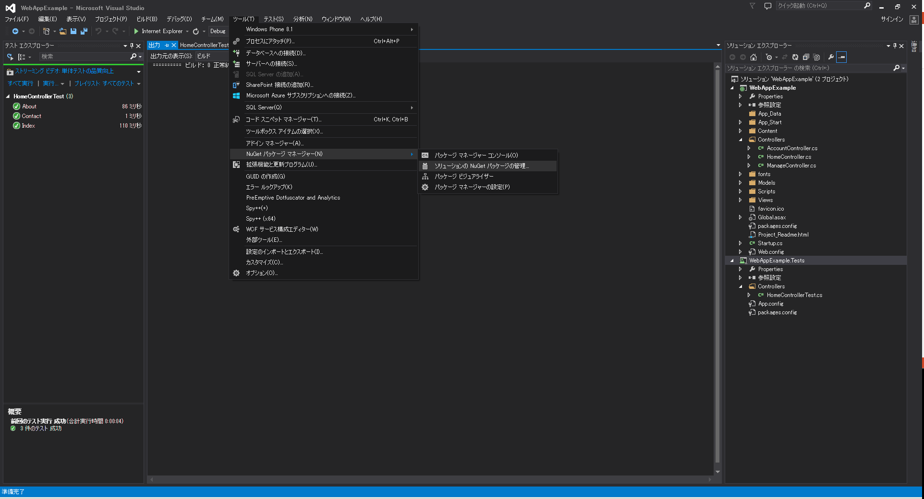
Moq導入方法

Slide 45
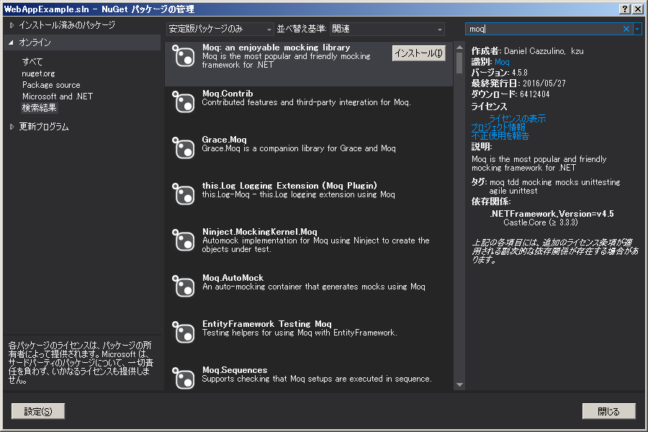
Moq導入方法

Slide 46
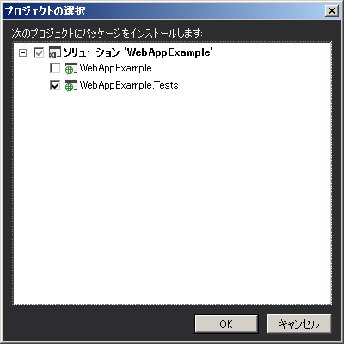
Moq導入方法

Slide 47
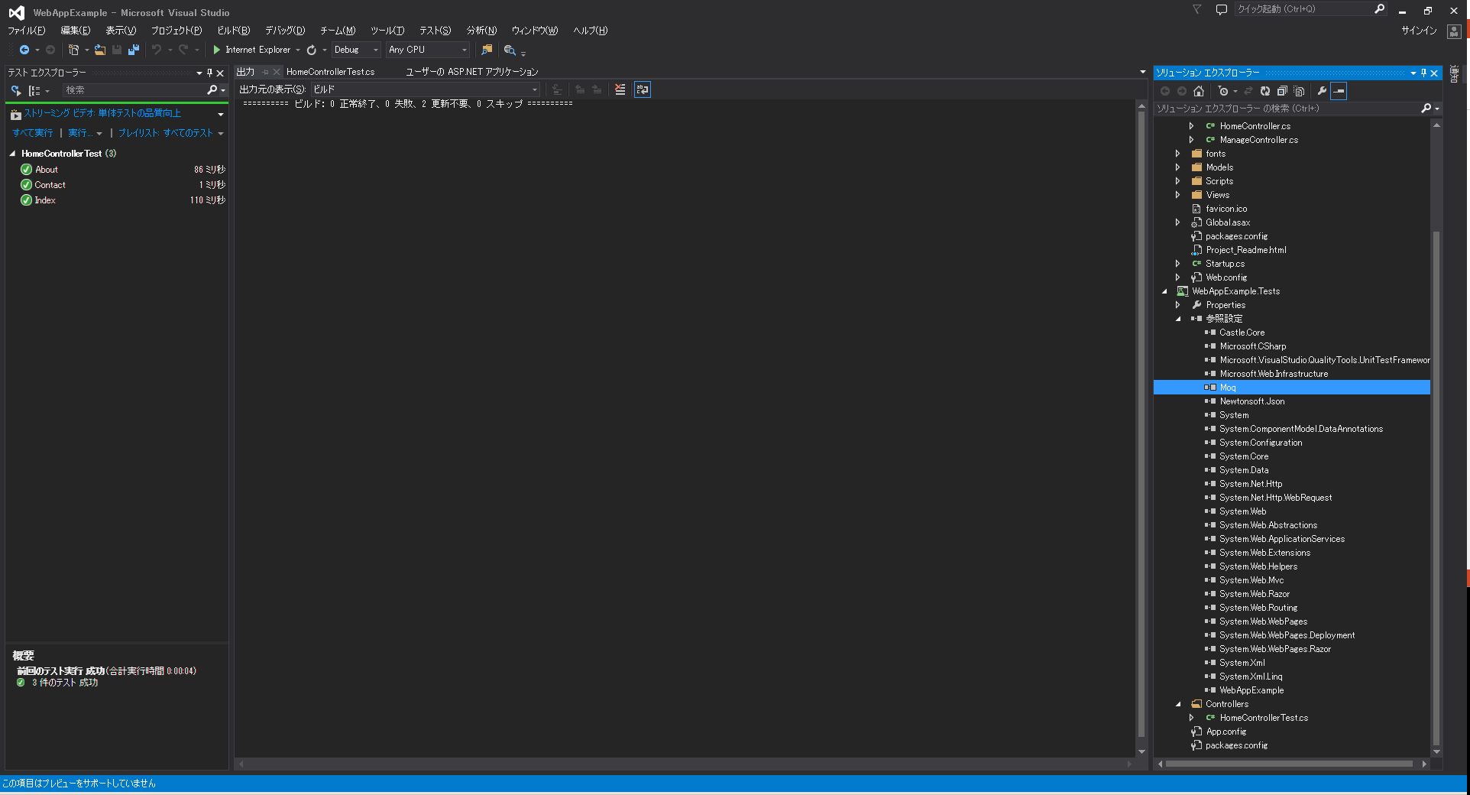
Moq導入方法

Slide 48
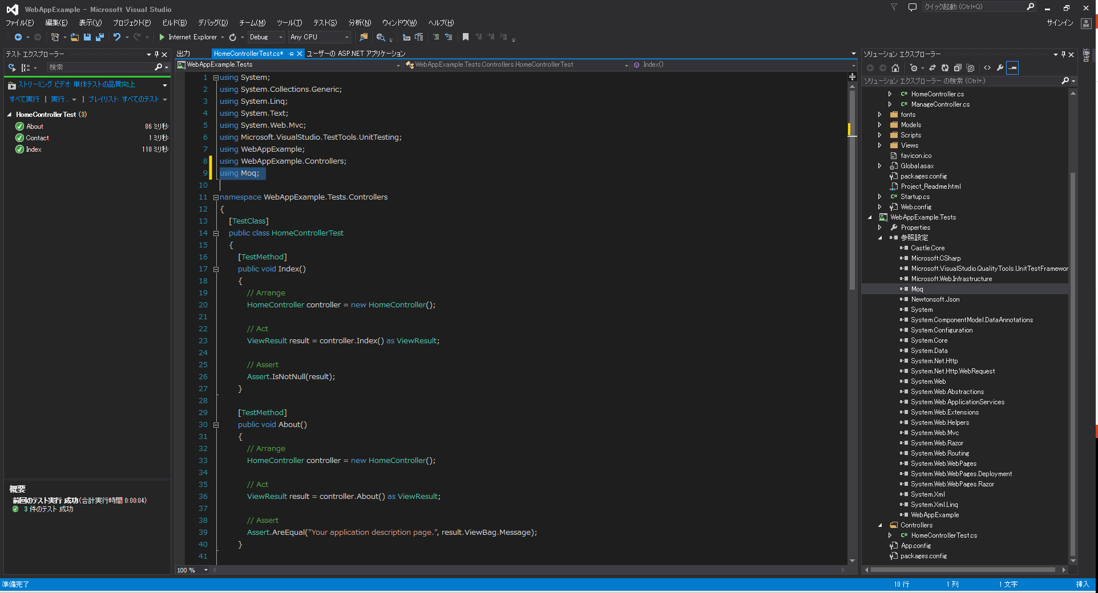
Moq導入方法

Slide 49
Moqを使わないと。。。
ItemService.cs
ItemServiceTest.cs
public IItemDao dao { get; set; }
public ItemService()
{
dao = new IItemDao();
}
public Item GetItem()
{
return dao.GetItem();
}
var target = new ItemService();
var actual = target.GetItem();
Assert.AreEqual(expected.name, target.name);
IItemDao.cs
ItemDao.cs
Item GetItem();
public Item GetItem()
{
Context.Item.FirstOrDefault();
}

Slide 50
Moqを使わないと。。。
ItemService.cs
ItemServiceTest.cs
public IItemDao dao { get; set; }
public ItemService()
{
dao = new IItemDao();
}
public Item GetItem()
{
return dao.GetItem();
}
var target = new ItemService();
var actual = target.GetItem();
Assert.AreEqual(expected.name, target.name);
Serviceの単体テストなのに
DAOに依存してんじゃん！！
IItemDao.cs
ItemDao.cs
Item GetItem();
public Item GetItem()
{
Context.Item.FirstOrDefault();
}

Slide 51
つまり
Serviceの単体テストのつもりがDAOにも依存した結合テストになっている
Service
IDAO
DAO

Slide 52
ここで
Moqを使って単体テストを書きましょう
実装と同時に単体テストも書きましょう
単体テストが書きやすい実装を
結合度を下げましょう

Slide 53
そこで
DI：Dependency Injectionの出番です

Slide 54
本日の内容
その前に対象のWebアプリについて
MSTestって？
Moqとは
DIの存在意味

Slide 55
本日の内容
その前に対象のWebアプリについて
MSTestって？
Moqとは
DIの存在意味

